Slide 1
Муниципальное бюджетное дошкольное образовательное учреждение детский сад №15 «Теремок» мастер-класс ZOOM – платформа для сотрудничества в рамках ММО оо «Познавательное развитие»
Авторы – составители Бояринова М.Ю. Кухаренко Н.П.

Slide 2
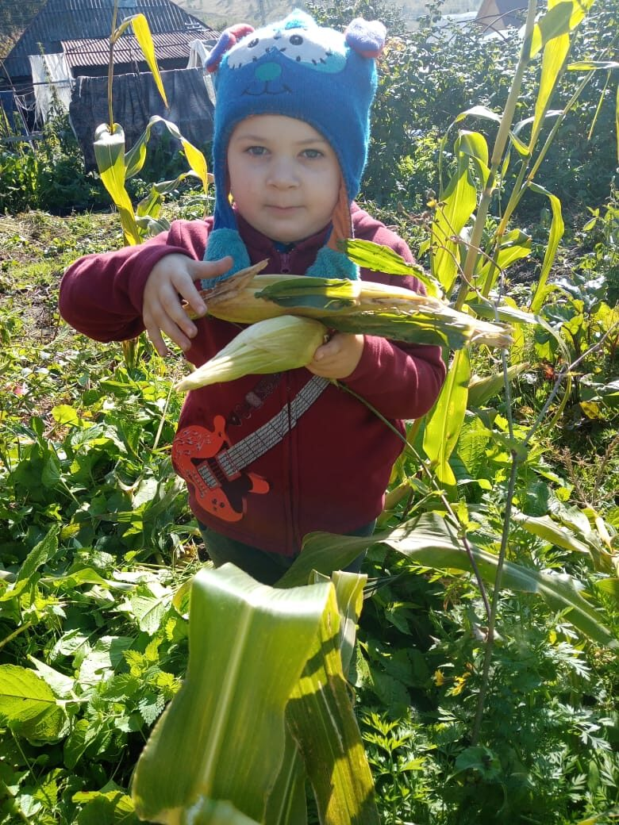
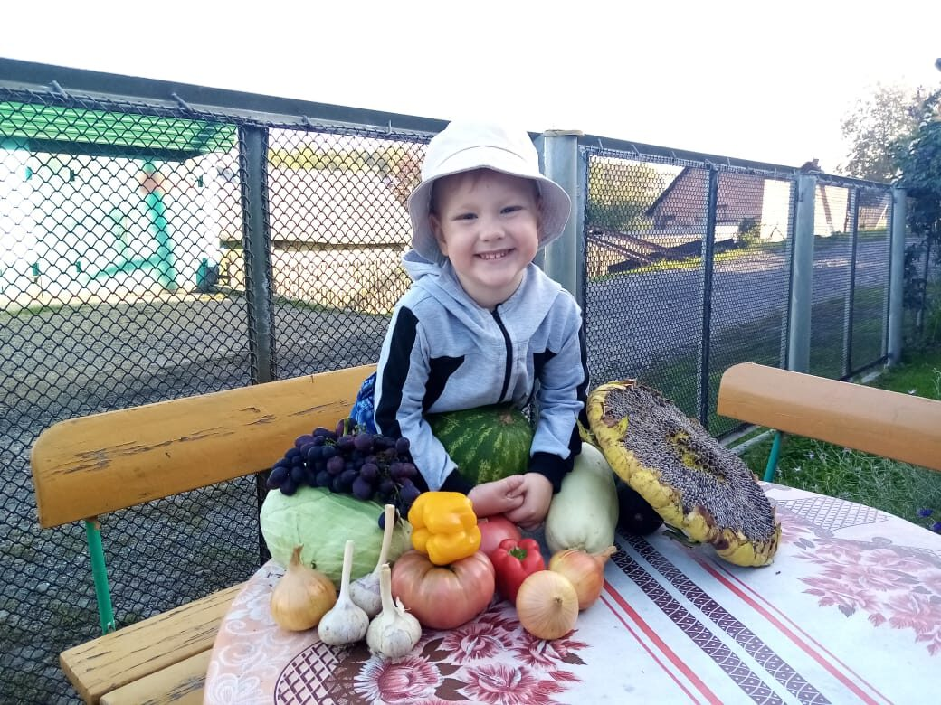
Реализация познавательно – исследовательского проекта «Урожай на грядке»

Slide 3
Родители и воспитатели являются партнерами. Их общая цель – правильно воспитать ребенка. М. Монтессори

Slide 4
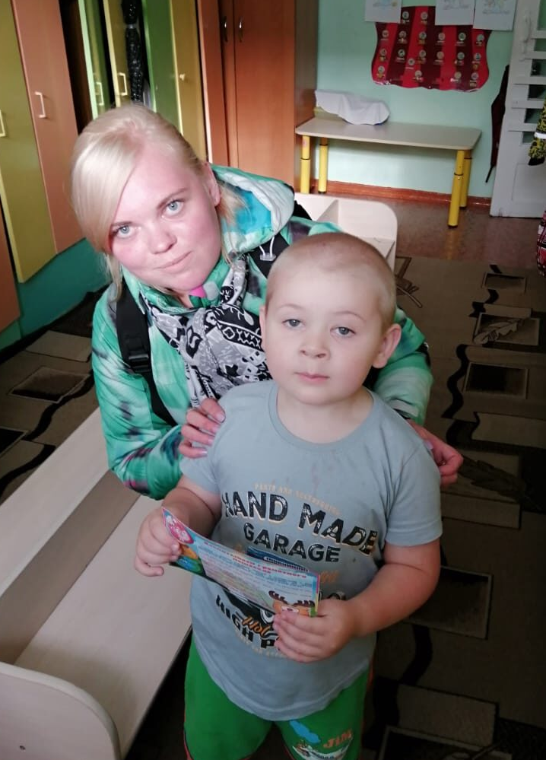
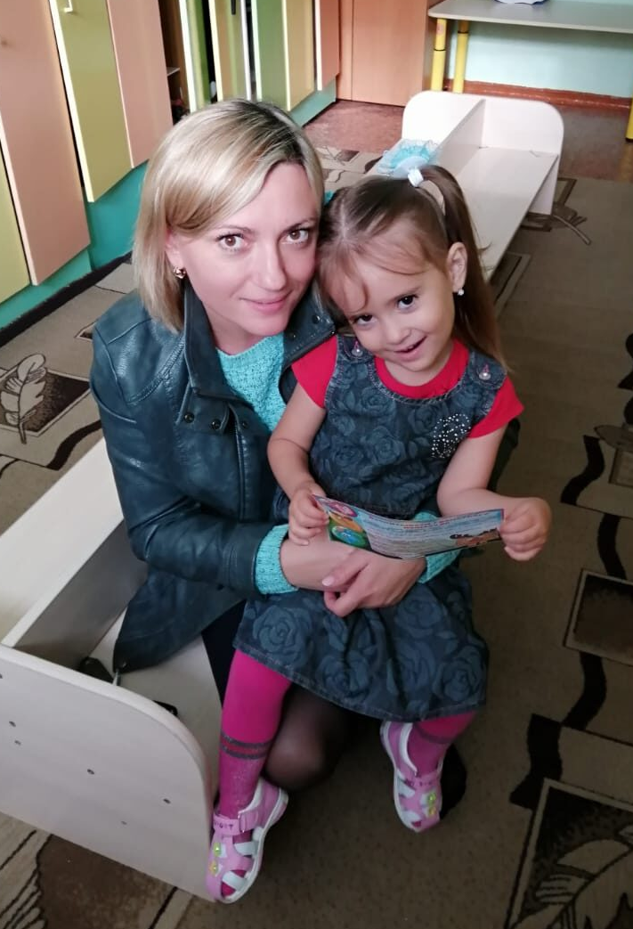
Воспитатель, ты и я – вместе дружная семья

Slide 5
ШАГ 1 Зайдите на страницу платформы: https://zoom.us/support/download установите на компьютер и выберите функцию «ЗАРЕГИСТРИРОВАТЬСЯ БЕСПЛАТНО»

Slide 6
ШАГ 2 Для регистрации необходимо указать адрес Вашей электронной почты и код с картинки

Slide 7
ШАГ 3 Откройте письмо – подтверждение на эл. почте и активируйте учетную запись

Slide 8
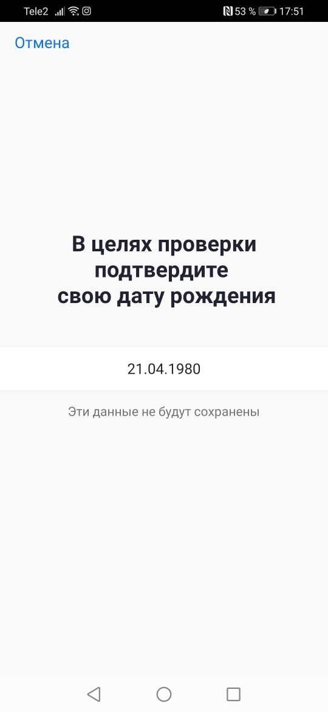
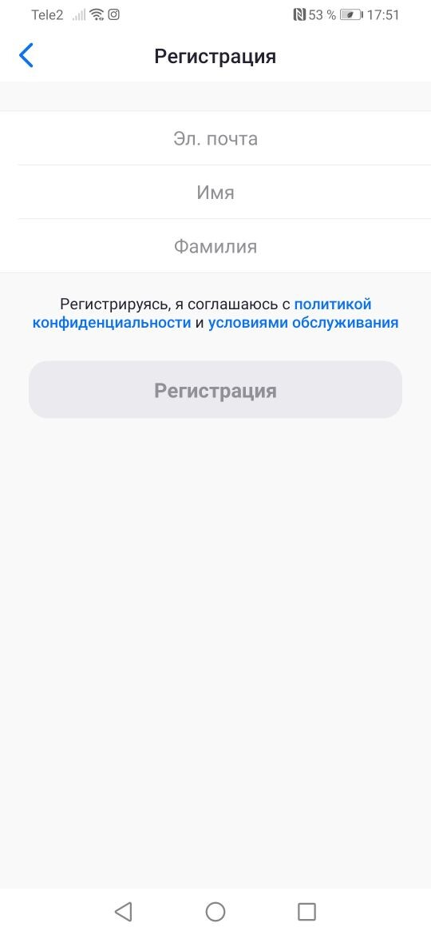
ШАГ 1 Установите приложение из Google Play (PlayMarket)
ШАГ 2 Введите дату рождения
ШАГ 3 укажите действующую эл. почту, имя и фамилию

Slide 9
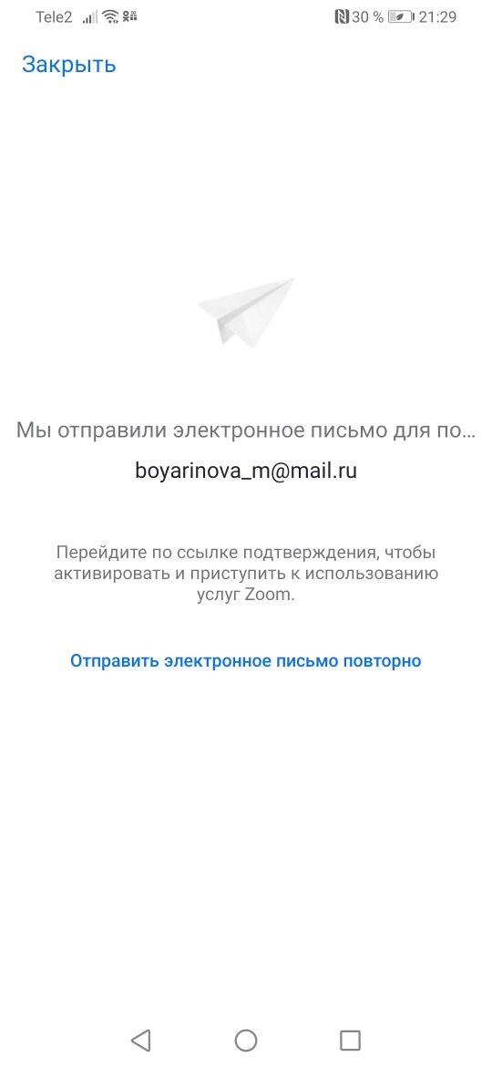
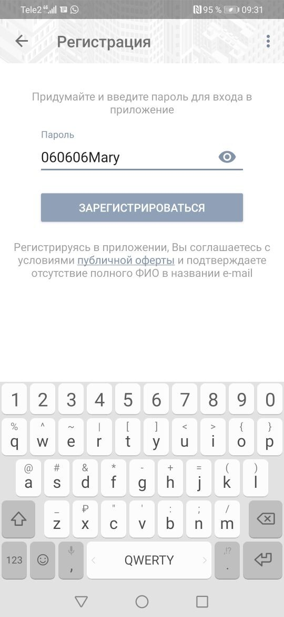
ШАГ 5 Придумайте надежный пароль
ШАГ 4 Откройте письмо – подтверждение на эл. почте и активировать учетную запись

Slide 10
Вы успешно прошли регистрацию! теперь у Вас есть возможность:
Участвовать в Оnline консультации с педагогом-психологом и учителем-логопедом нашей дошкольной образовательной организации
В совместной работе с педагогами, у вас есть возможность оставлять пометки и комментарии на общем экране, сохранять изображение на ПК
Участвовать в групповых встречах и пользование чатом, в котором можно писать сообщения, передавать файлы всем или кому то лично
Записывать консультации на компьютер. Можно настроить автовключение записи, а также ставить ее на паузу

Slide 11
РЕФЛЕКСИЯ
Информация мастер-класса понравилась
Информация мастер-класса не понравилась
Информация мастер-класса понравилась, но требует осмысления

Slide 12
Приглашаем к сотрудничеству boyarinova_m@mail.ru kuharenkonatasha@mail.ru

